Slide 1

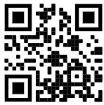
Ameba 開發板101
AmebaIoT 官網鏈接: http://bit.ly/ambiot1
AmebaIoT GitHub鏈接：
http://bit.ly/ambiot2

Slide 2
内容簡介
Ameba 背景知識
Ameba 家族
RTL8722DM 硬體資訊
Ameba 三大軟體開發平臺
Standard SDK
Arduino SDK
MicroPython SDK
Ameba 小趣聞
如何燒錄程式碼 影片介紹
Ameba 資源總結與分享
問答環節

Slide 3

Ameba 家族
Ameba物聯網開發板集成了台灣瑞昱半導體“Ameba物聯網解決方案”系列的最新一代SoC。
每個SoC模塊將有自己的開發板和SDK 。

Slide 4
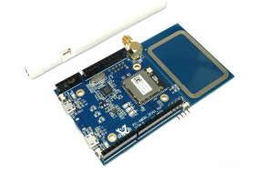
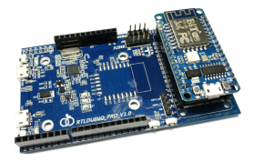
Ameba 家族
Ameba1
RTL8195AM RTL8710AF

Slide 5
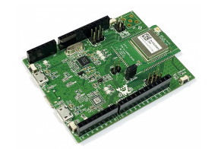
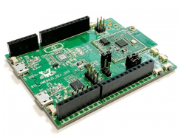
Ameba 家族
AmebaZ RTL8710BN
AmebaZ2 RTL8720CM

Slide 6
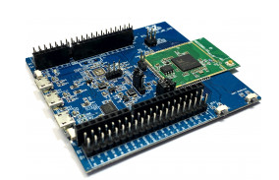
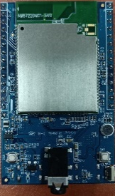
Ameba 家族
AmebaD
RTL8722DM / RTL8722CSM RTL8722DM_MINI

Slide 7
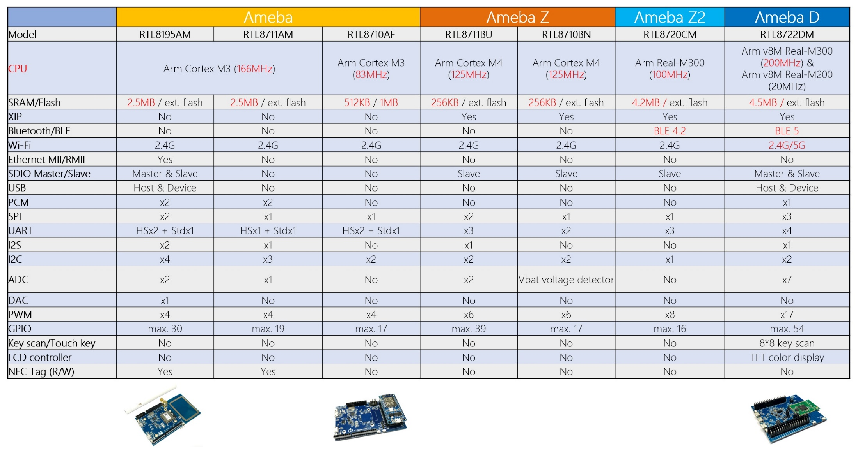
Ameba 家族

Slide 8
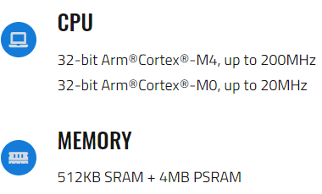
RTL8722DM 開發板硬體資訊
SoC
雙核 CPU
KM4 - 正常模式的高功耗核
KM0 - 省電模式的低功耗核心
内存
SRAM 512KB 高性能
PSRAM 4MB 大容量
是物聯網和音頻應用的理想選擇

Slide 9
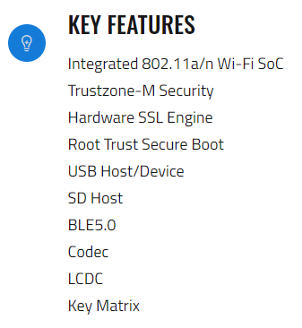
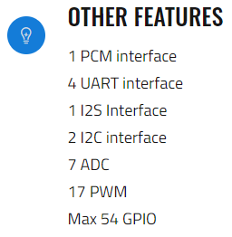
RTL8722DM 開發板硬體資訊

Slide 10
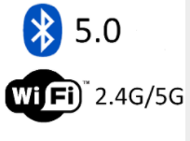
RTL8722DM 開發板硬體資訊
Module
無綫網絡 + 藍牙低能耗模組
模組核心功能
PCB板載 / IPEX天綫
模組自帶 Flash
2.4GHz / 5GHz 双频
为用户提供更多选择
BLE5.0
低功耗
傳輸速率和距離提升
廣播模式信息容量提升

Slide 11

軟體開發平臺
三大開源軟體開發工具包
Standard SDK
✔支持功能全面
✔易於使用，並與Arduino UNO兼容
MicroPython SDK
✔易於上手 只需要上傳一次固件
✔使用Python腳本編程
Arduino SDK
✔支持多種調試工具
✔易於客制化的程式碼

Slide 12
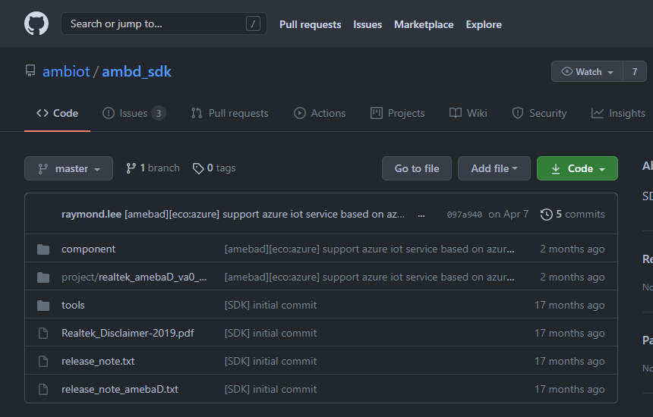
軟體開發平臺（一） – Standard SDK
Standard SDK Release Version (GCC or IAR)
支持功能全面
擁有大部分的源代碼和開發工具

Slide 13


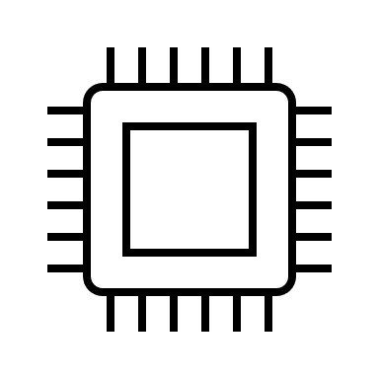

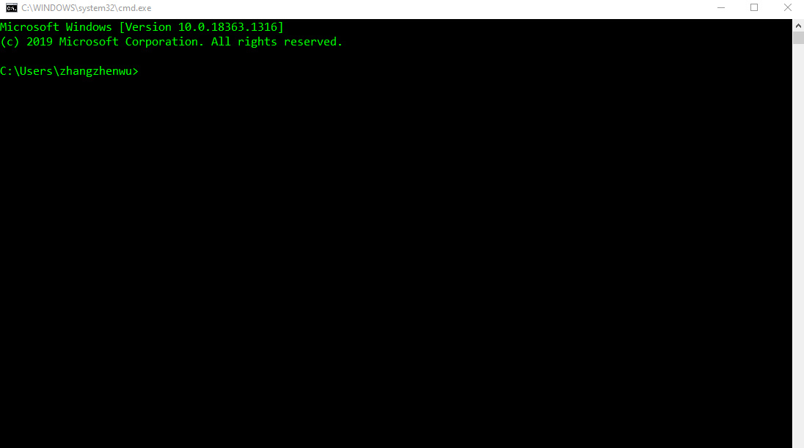
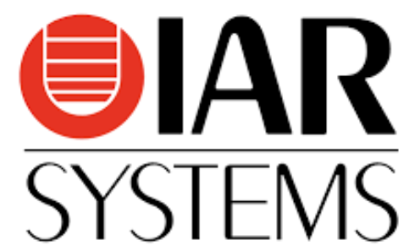
軟體開發平臺（一） – Standard SDK
Standard SDK Release Version (GCC or IAR)
User
GCC /IAR IDE
Ameba
開發語言：C 和 C++
除錯工具：
IAR / GCC
JLINK / GDB (GNU Debugger)

Slide 14
軟體開發平臺（一） – Standard SDK
小結
開源SDK
發布了大部分範例和源代碼
供專業的開發者使用

Slide 15
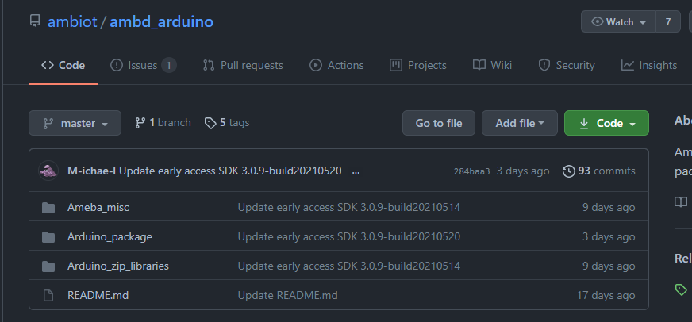
軟體開發平臺（二） – Arduino SDK
Arduino SDK (Arduino IDE)
具有獨立API的SDK
支持大部分Standard SDK中的功能
支持的功能隨時間增加

Slide 16
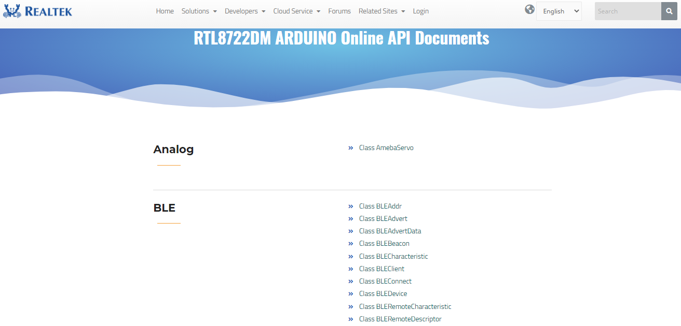
軟體開發平臺（二） – Arduino SDK
詳細的在線文檔支持
Arduino SDK API
Arduino 範例

Slide 17
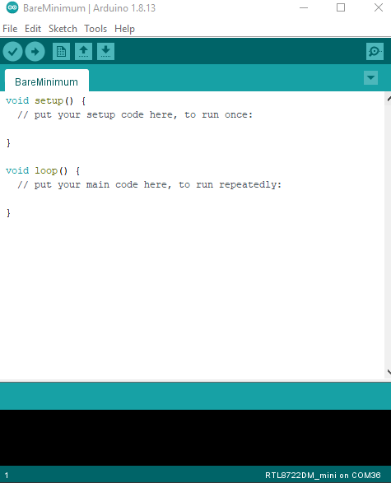

軟體開發平臺（二） – Arduino SDK
Arduino SDK (Arduino IDE)
User
Arduino IDE
Ameba
開發語言：C 和 C++
開發工具：Arduino IDE
Arduino IDE 2.0 支持除錯

Slide 18
軟體開發平臺（二） – Arduino SDK
小結
開源
支持 Standard SDK中的大部分範例
供發燒友使用
易於學習上手，擴展性強
强大的社群支持和幫助

Slide 19
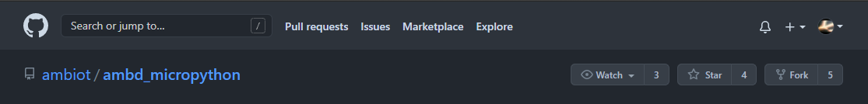
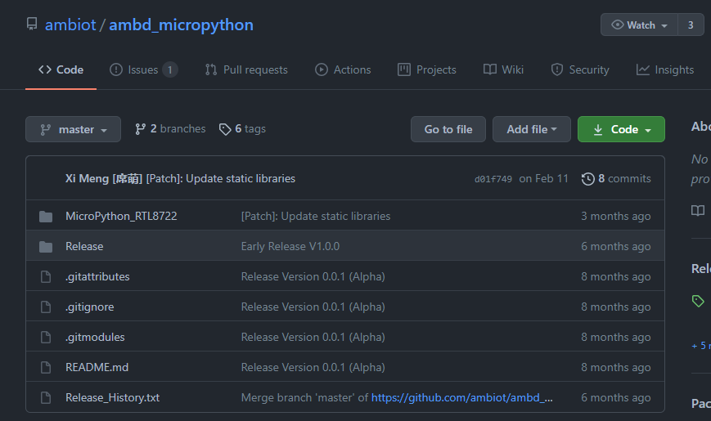
軟體開發平臺 （三）– MicroPython SDK
MicroPython (MP) SDK
具有獨立API
無需平台支持的開源SDK

Slide 20

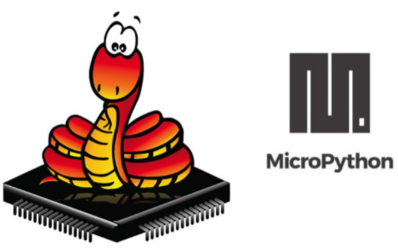
軟體開發平臺 （三）– MicroPython SDK
MicroPython SDK
User
Terminal
Ameba
Flash/SD card
開發語言：Python C 和 C++
編譯工具：CLI 指令界面終端
支持運行時調試

Slide 21


Download once and change code on the go
No compilation needed, changes to code take effect immediately
Libraries written in Python3 and are compatible across all hardware platforms
No need to download IDE
Compile, link and flash every time code changes
Compilation and flashing may take very long if include many libraries
Libraries written in a C/C++ and often face compatibility issues
IDE requires

Slide 22
軟體開發平臺 （三）– MicroPython SDK
小結
開源
繼承了Standard SDK中的部分範例
新手友好：供初學者/非技術人員使用
容易學習 使用方便 不需要額外安裝IDE

Slide 23
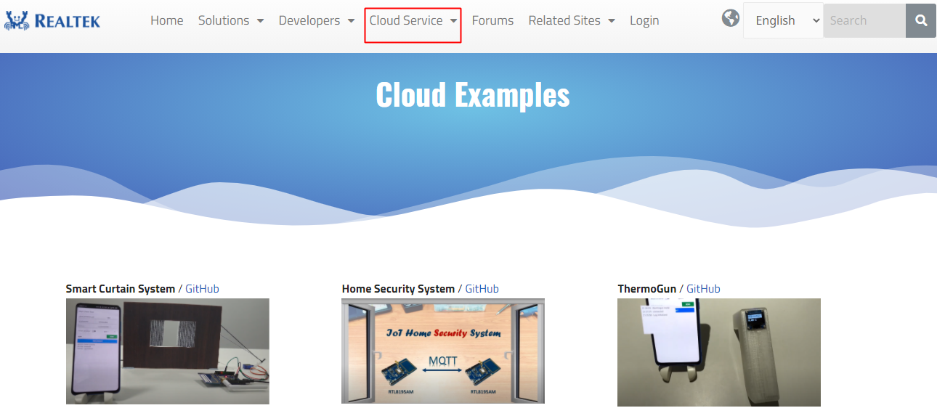
雲服務
Cloud Service
https://www.amebaiot.com/en/cloud-getting-started/

Slide 24
Ameba 小趣聞
Ameba是變形蟲的意思，Google搜索Ameba，最先出來的一定和Realtek Ameba沒有關係😂
Ameba D是目前所有IoT MCU裏面少見的音頻功能强大的SOC，但是它的第一塊開發板RTL8722DM沒有MIC和耳機接口😂
RTL8722DM的開發板雖然很大，但是還是不夠大，因此有些功能還是需要增加外設部件來實現，例如：SD卡模組😂

Slide 25
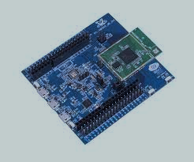





内容總結：Ameba 資源哪裏找？
相關資料
Ameba IoT 官方網站
程式碼
Ameba IoT GitHub
提問通道
Facebook
社交媒體
YouTube
Bilibili
Ameba IoT Forum

Slide 26

提問環節

Slide 27
感謝聆聽
AmebaIoT官網鏈接: http://bit.ly/ambiot1
AmebaIoT GitHub鏈接：
http://bit.ly/ambiot2

